Slide 1
Langzeitstabile kalte Elektronenemitter für den Einsatz in kryogener Vakuummesstechnik im SIS100 bei FAIR
Helmut F. Schlaak, Johannes Bieker
Institut für Elektromechanische Konstruktionen (EMK)
KfB-Workshop
31.08.2017

Slide 2
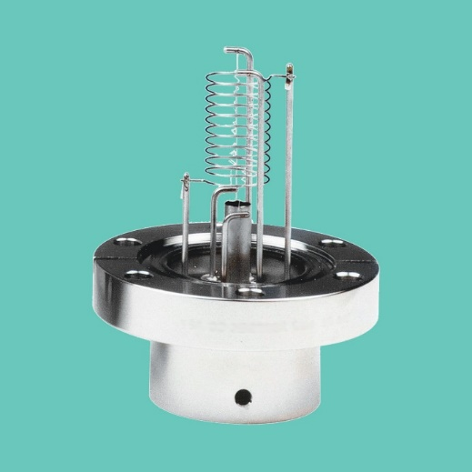
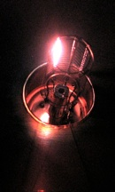
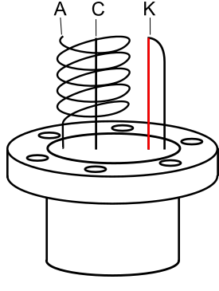
Stand der Technik Vakuummesstechnik an Teilchenbeschleunigern
Ziel: UHV-Messgerät für den Einsatz in kryogenen Vakuumabschnitten im Beschleuniger SIS100 am FAIR (82% der gesamten Strahlführung)
Bayard-Alpert-Vakuummeter nicht geeignet
Hohe Wärmeabstrahlung
Störung des thermischen Gleichgewichts
Thermisches Ausgasen der Kathode und umliegender Oberflächen
Kein tieftemperaturtaugliches UHV-Messgerät erhältlich (bisher Verzicht auf Vakuum- messtechnik in diesen Bereichen)
dynamische Vakuumeffekte im Betrieb des SIS100 erfordern jedoch ein Monitoring der Druckverhältnisse in den kryogenen Bereichen
Ansatz: Feldemission statt Glühemission
p < 1∙10⁻¹² mbar, T = 5…15 K
[1]
Notes:
Penning Vakuummeter beinhalten ebenfalls kalte Kathoden, aber Penning-Vakuummeter sind nicht für UHV geeignet! Außerdem zusätzliches Magnetfeld, schlechte Genauigkeit und Instabilität (siehe Fibel der Vakuum Druckmessung, VACOM)

Slide 3
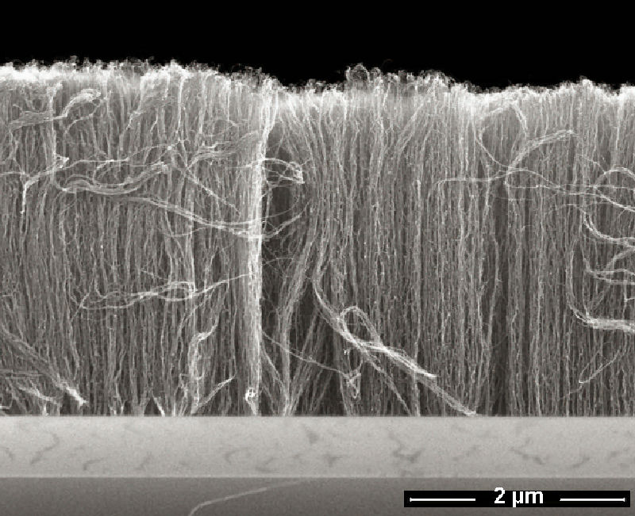
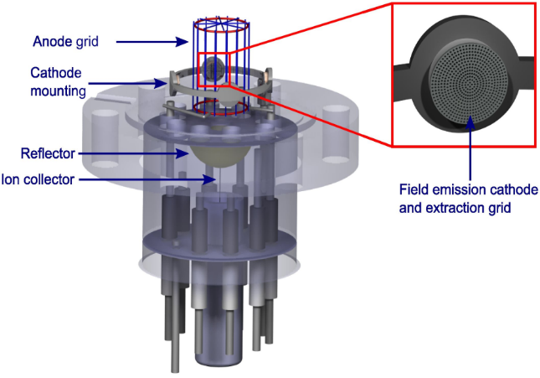
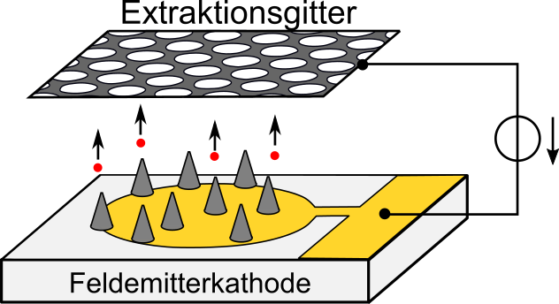
Stand der Forschung Kalte Kathoden in Extraktoren
Senkt Temperatureintrag erheblich
FE-Kathode
Extraktions- gitter
Carbon-Nanotubes
(CNTs)
Marcel Lotz, GSI

Slide 4
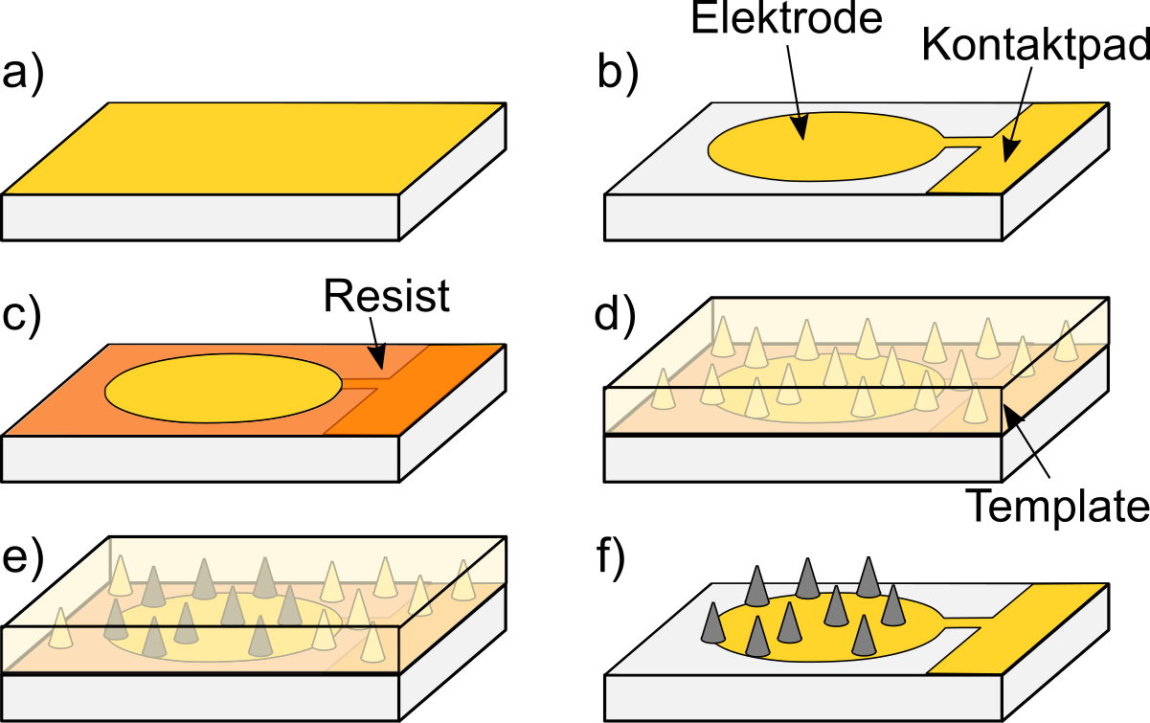
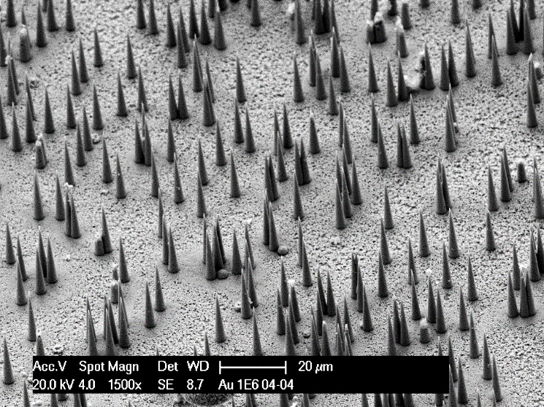
Feldemitterherstellung am Institut EMK
Erste Messungen sehr vielversprechend (stabil 14,7 µA bei 470 V)
Goldkonen, 10⁶ Konen/cm²
Kontrolle über
Emitterdichte, -geometrie und -material
Elektrodengeometrie und -größe

Slide 5
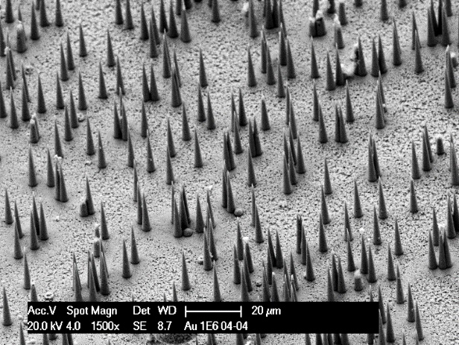
Vision für das Projekt
Robuste und kompakte on-chip Elektronenquelle (Feldemitter + Extraktionsgitter)
Langzeitstabile Emissionsströme (im Bereich von 200 µA) bei moderaten Extraktionsspannungen (500 V) (Chipoberfläche < 1 cm²)
Elektronische Regelstrecke (PI-Regler) zur Emissionsstromstabilisierung

